Slide 1



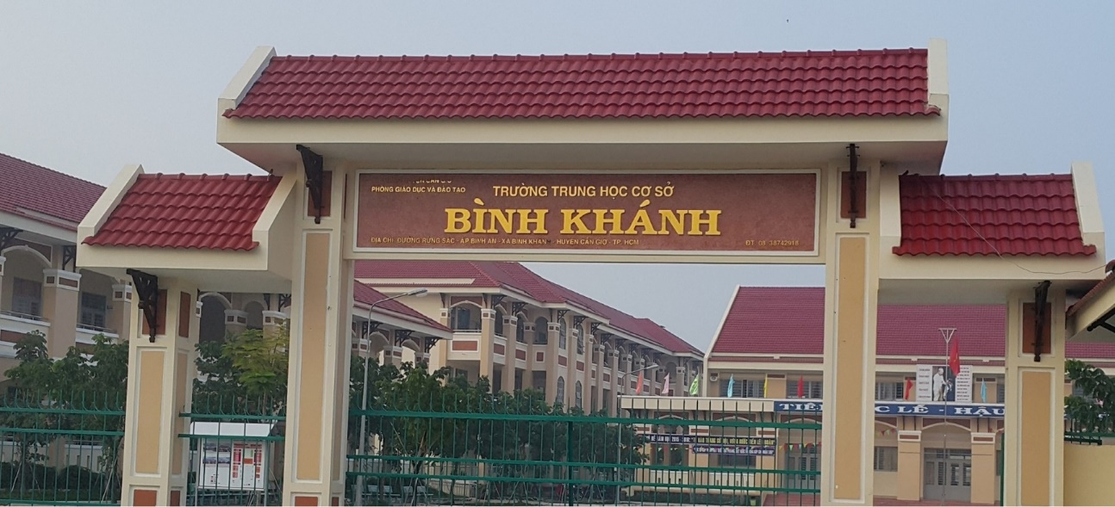
TRƯỜNG THCS BÌNH KHÁNH
MÔN HỌC ÂM NHẠC
Người thực hiện: Huỳnh Quốc Bảo

Slide 2
ĐỐ VUI DÂN GIAN?
Sau khi chúc tết các em nhỏ sẽ nhận được gì?
Câu:“ cung chúc tân xuân” có nghĩa là gì?
Có nghĩa là chúc mừng năm mới
1
Lì xì
3
Hoa tượng trưng cho mùa xuân ở miền trung và Nam?
Hoa Mai
Một loại thức ăn ngọt không thể thiếu vào ngày tết có rất nhiều hương vị?
Đó là bánh mứt không thể thiếu vào ngày tết
2
4

Slide 3
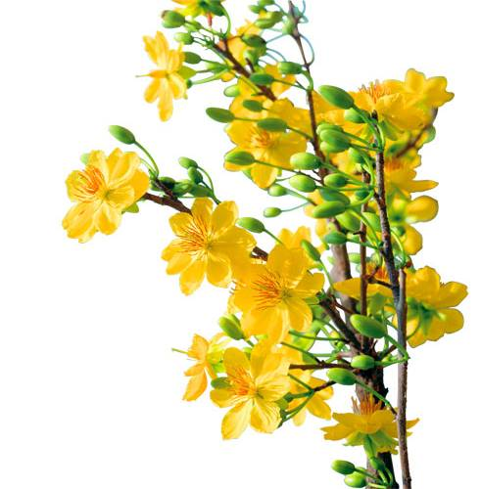

Tiết 19
Học hát : Bài KHÁT VỌNG MÙA XUÂN
Nhạc : Mô-Da
Phỏng dịch lời việt : Tô Hải

Slide 4
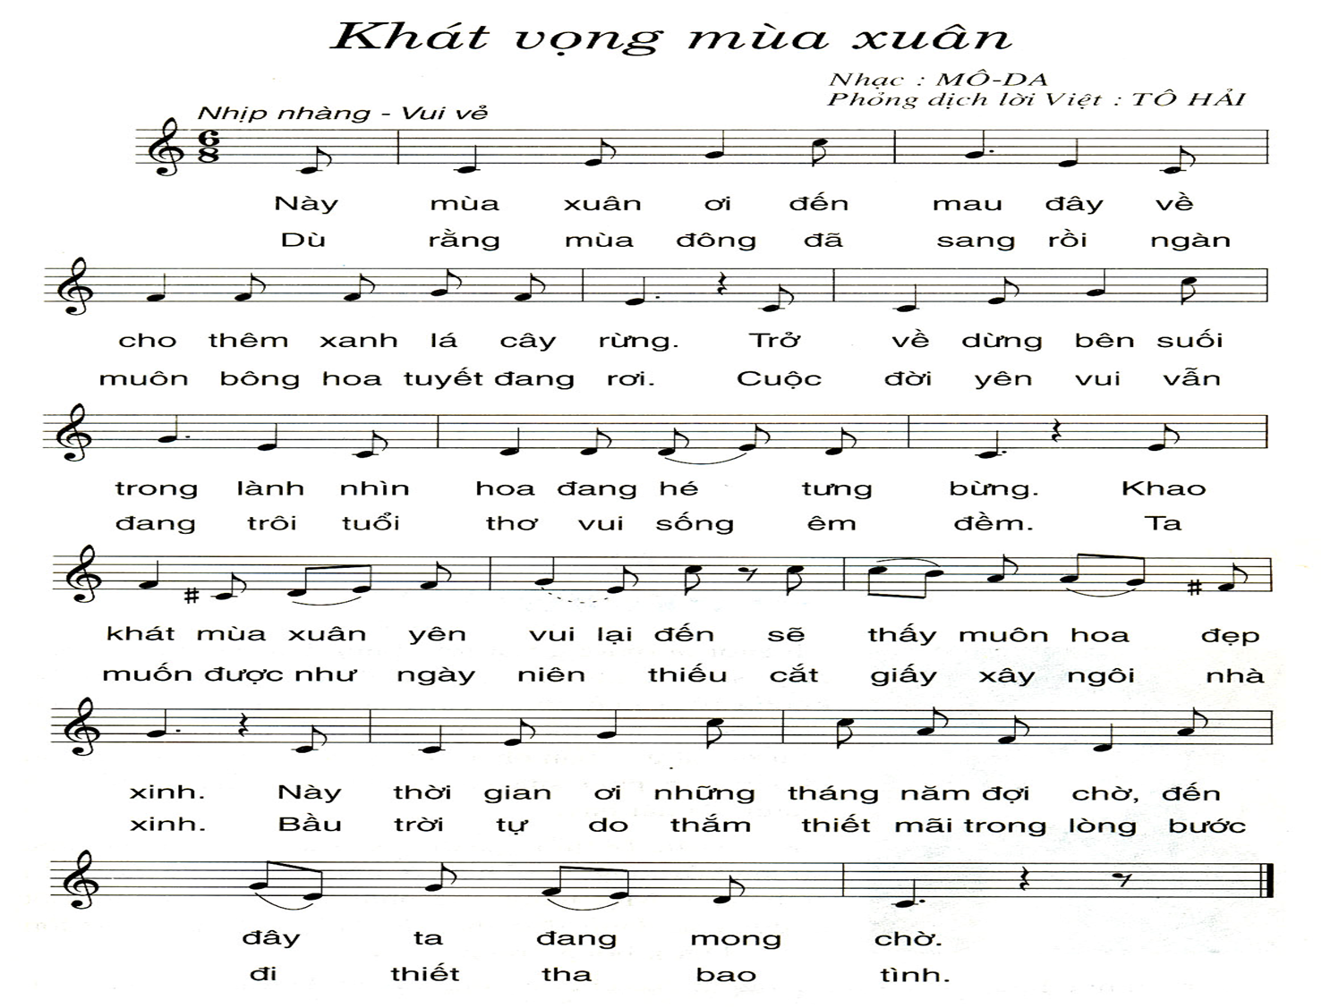


Slide 5




*Chọn đáp án đúng nhất
trong mỗi câu sau đây:( cá nhân trả lời)
KHÁT VỌNG MÙA XUÂN
Câu 1: Bài Khát vọng mùa xuân
được viết ở thể loại nào sau đây?
Hành khúc.
Trữ tình.
Hát ru.
Câu 2: Thể loại Trữ tình có giai
điệu và tiết tấu như thế nào?
Nhẹ nhàng, tình cảm tiết tấu
nhịp nhàng, uyển chuyển.
B. Khỏe mạnh, hùng tráng tiết tấu
phù hợp với nhịp đi.
C. Khoan thai, nhẹ nhàng tiết tấu
đung đưa.
Câu 3: Bài hát có những kí hiệu âm nhạc
thường gặp nào?
A. Dấu luyến, dấu hóa bất thường, nhịp 6/8.
B. Dấu luyến, lặng đơn, lặng đen, nhịp 6/8.
C. Nhịp 6/8, dấu chấm dôi, lặng đen,
dấu luyến, dấu hóa bất thường, dấu lặng đơn.

Slide 6
*Chọn đáp án đúng nhất
trong mỗi câu sau đây:(cá nhân trả lời)
KHÁT VỌNG MÙA XUÂN
Câu 4: Bài được viết ở giọng gì?
Đô trưởng vì có hóa biểu không dấu
và kết thúc ở nốt La.
B. Đô trưởng vì có hóa biểu không dấu
và kết thúc ở nốt Đô.
C. La thứ vì có hóa biểu không dấu và
kết thúc ở nốt Đô.

Slide 7
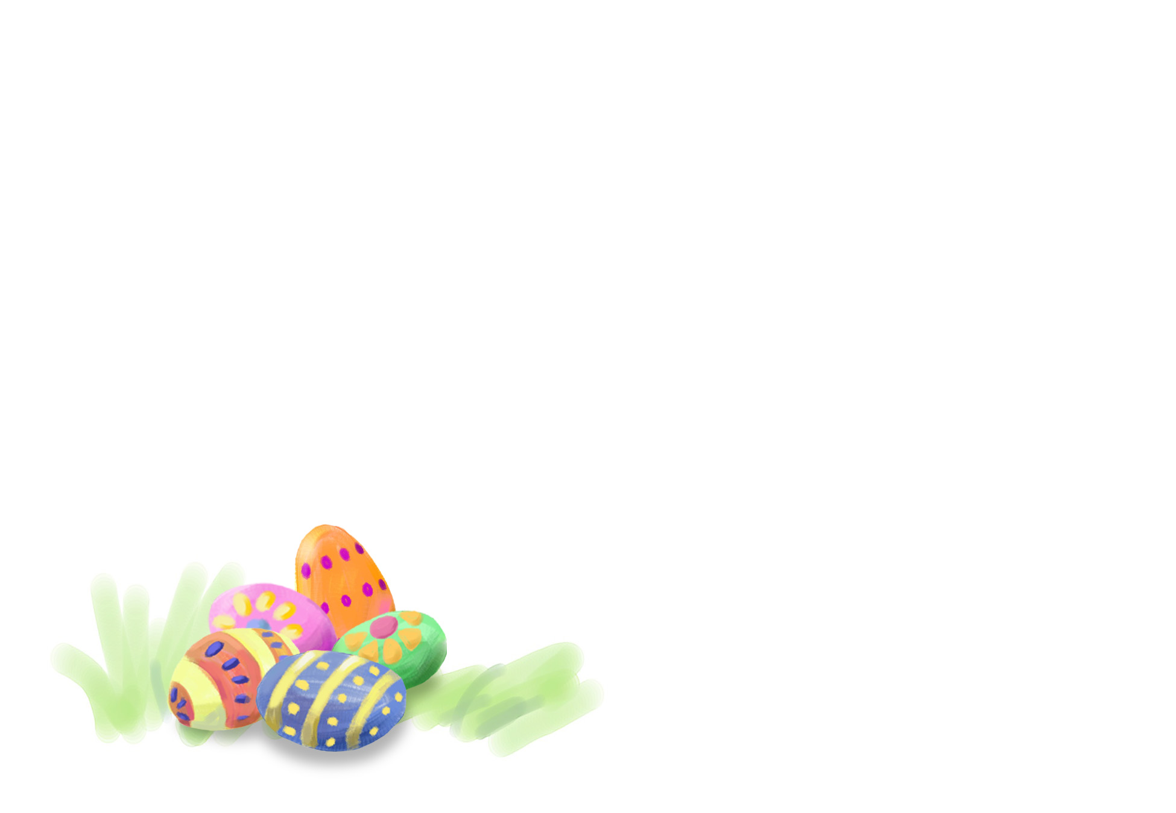

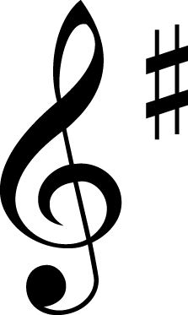


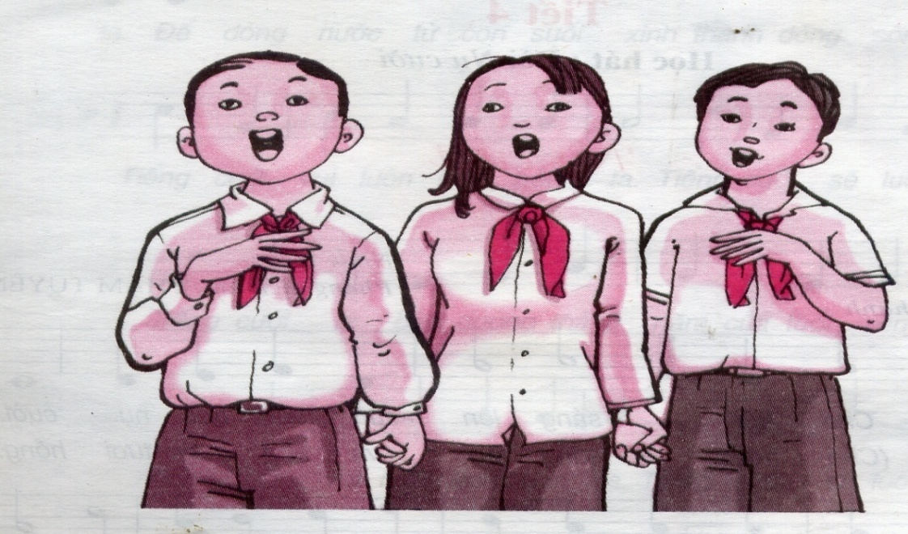
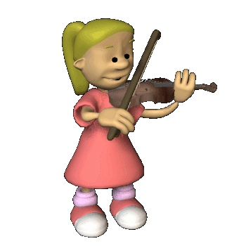
LUYỆN GAM ĐÔ TRƯỞNG
Đồ
Rê
Mi
Pha
Son
La
Si
Đố

Slide 8
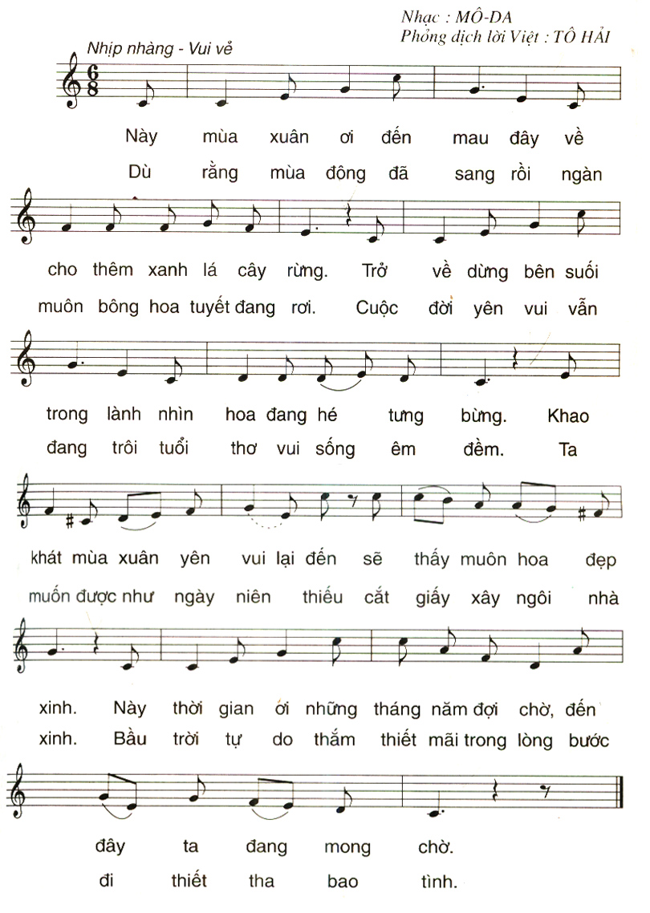
Lưu ý :
Thể hiện dấu luyến
- Dấu hóa bất thường
Nốt đen chấm dôi ngân dài 3 phách (vì nhịp 6/8 có nốt móc đơn bằng 1 phách khác với nhịp 2/4,3/4,4/4)

Slide 9
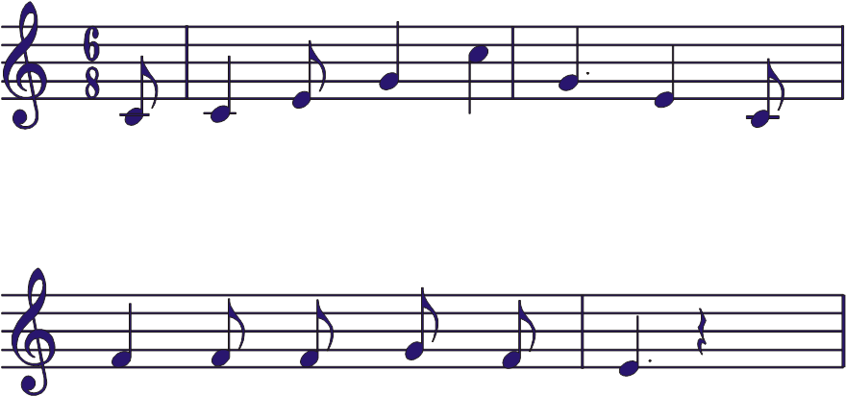
Tập hát từng câu
Câu 1:
Này mùa xuân ơi đến mau đây về
cho thêm xanh lá cây rừng.

Slide 10
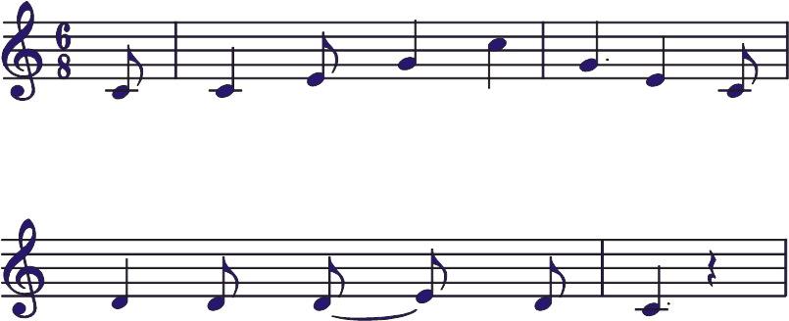
Câu 2
Trở về dừng bên suối trong lành nhìn
hoa đang hé tư­ng bừng.

Slide 11
Câu 1 và câu 2
Này mùa xuân ơi đến mau đây về
cho thêm xanh lá cây rừng.
Trở về dừng bên suối trong lành nhìn
hoa đang hé tư­ng bừng.

Slide 12
Câu 3
Khao khát mùa xuân yên vui lại đến sẽ
thấy muôn hoa đẹp xinh.

Slide 13
Câu 4
Này thời gian ơi những tháng năm đợi chờ, đến
đây ta đang mong chờ

Slide 14
Câu 3 và câu 4
Khao khát mùa xuân yên vui lại đến sẽ
thấy muôn hoa đẹp xinh.
Này thời gian ơi những tháng năm đợi chờ đến
đây ta đang mong chờ

Slide 15

Ghép lời 1
Khát vọng mùa xuân
Nhạc: MÔ-DA
Phỏng dịch lời Việt: TÔ HẢI
Nhịp nhàng - vui vẻ
Này mùa xuân ơi đến mau đây về cho thêm xanh lá cây
rừng. Trở về dừng bên suối trong lành nhìn hoa đang hé tưng
bừng. Khao khát mùa xuân yên vui lại đến sẽ thấy muôn hoa đẹp
xinh. Này thời gian ơi những tháng năm đợi chờ, đến đây ta đang mong chờ.

Slide 16
Ghép lời 2
Khát vọng mùa xuân
Nhạc: MÔ-DA
Phỏng dịch lời Việt: TÔ HẢI
Nhịp nhàng - vui vẻ
Dù rằng mùa đông đã sang rồi ngàn muôn bông hoa tuyết đang
rơi. Cuộc đời yên vui vẫn đang trôi tuổi thơ vui sống êm
đềm. Ta muốn được như ngày niên thiếu cắt giấy xây ngôi nhà
xinh. Bầu trời tự do thắm thiết mãi trong lòng bước đi thiết tha bao tình.

Slide 17
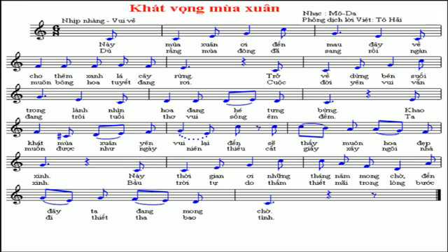
Ghép cả bài hát
Khát vọng mùa xuân
Nhịp nhàng - vui vẻ
Nhạc: MÔ-DA
Phỏng dịch lời Việt: TÔ HẢI
Này mùa xuân ơi đến mau đây về cho thêm xanh lá cây
Dù rằng mùa đông đã sang rồi ngàn muôn bông hoa tuyết đang
rừng. Trở về dừng bên suối trong lành nhìn hoa đang hé tưng
rơi. Cuộc đời yên vui vẫn đang trôi tuổi thơ vui sống êm
bừng. Khao khát mùa xuân yên vui lại đến sẽ thấy muôn hoa đẹp
đềm. Ta muốn được như ngày niên thiếu cắt giấy xây ngôi nhà
xinh. Này thời gian ơi những tháng năm đợi chờ, đến đây ta đang mong chờ.
xinh. Bầu trời tự do thắm thiết mãi trong lòng bước đi thiết tha bao tình.

Slide 18
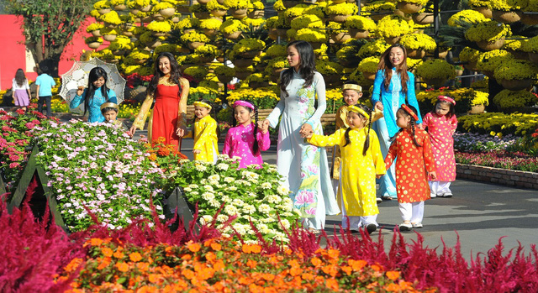
* Em hãy nêu nội dung của bài hát?
Nội dung: Qua hình ảnh tươi đẹp của thiên nhiên, bài hát gợi lên cảm xúc lạc quan, yêu đời với những ước mơ dạt dào của tuổi trẻ trước mùa xuân và cuộc sống

Slide 19
Câu 2: Bài hát “Khát vọng mùa xuân” được viết ở nhịp nào? Có mấy đoạn
Câu 1: Mô – da là nhạc sĩ thiên tài nước nào?
A. Nước Pháp
B. Nước Áo
C. Nước Đức
A Nhịp 6 ; Gồm 2 đoạn
8
B Nhịp 3 ; Gồm 2 đoạn
4
C Nhịp 6 ; Gồm 2 lời, 3 đoạn
8

Slide 20
Câu 3: Nốt Đô # và Pha # trong bài hát “Khát vọng mùa xuân” là dấu hóa gì?
A. Dấu hóa suốt
B. Dấu hóa bất thường
C. Cả 2 đều đúng

Slide 21
DẶN DÒ
- Học thuộc lời bài hát Khát vọng mùa xuân
- Xem bài tiếp theo

Slide 22
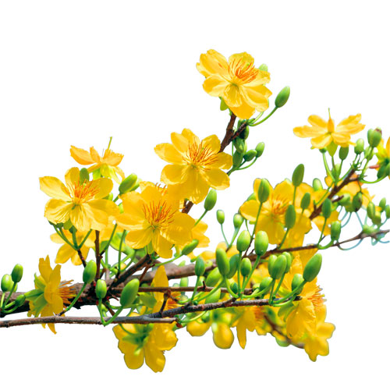

GIỜ HỌC ĐÃ KẾT THÚC!
CHÀO TẠM BIỆT CÁC EM!

